Slide 1

ПРЕДЛОЖЕНИЕ ДЛЯ БРЕНДА
ПРОСТРАНСТВО МЕДИА
Семейный контрабандист
Гастрономия и деликатесы
Проект × направление интеграции
FLIGHT 004 · СЕМЕЙНЫЙ КОНТРАБАНДИСТ
01
Notes:
[Sources]
- Project facts: app/projects/project-cases.json
- Visual: /assets/projects/family-smuggler.png

Slide 2
МИР ПРОЕКТА
История даёт бренду
не показ, а роль.
Студентка узнаёт, что её бабушка была легендой астраханского подполья, и пытается сорвать её последнее дело, подменив деликатес подделкой.
01
Мини-сериал · криминальная комедия
02
4 × 44 минуты
03
16+
04
18–54 · зрители ярких семейных комедий
FLIGHT 004 · СЕМЕЙНЫЙ КОНТРАБАНДИСТ
02
Notes:
[Sources]
- Project facts and copy: app/projects/project-cases.json
- Visual: /assets/projects/family-smuggler.png

Slide 3
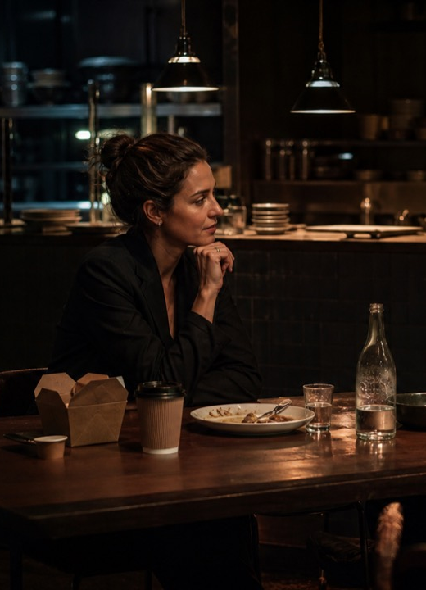
РОЛЬ БРЕНДА В ИСТОРИИ
Икра как драматургический объект
Продукт, происхождение, упаковка и честный семейный бизнес становятся финальной позитивной трансформацией.
Продукт входит в привычку, встречу или семейный ритуал — без рекламной паузы.
Предварительно зарезервировано
FLIGHT 004 · СЕМЕЙНЫЙ КОНТРАБАНДИСТ
03
Notes:
[Sources]
- Project-specific integration scene: app/projects/project-cases.json
- Direction visual: public/assets/integrations/food-hero.png
- Direction framework: app/integrations/catalog.ts

Slide 4
КАК ЭТО РАБОТАЕТ
Три слоя одной интеграции.
01
02
03
В КАДРЕ
В СЮЖЕТЕ
ПОСЛЕ ЭКРАНА
Product placement
Origin story
Retail activation
Продукт или сервис появляется там, где он действительно нужен персонажу.
Сцена фиксирует функцию бренда в драматургии, а не отдельный рекламный жест.
Из экранного события создаются материалы для social, PR и партнёрских каналов.
FLIGHT 004 · СЕМЕЙНЫЙ КОНТРАБАНДИСТ
04
Notes:
[Sources]
- Integration formats: app/projects/project-cases.json
- Commercial mechanics framework: app/integrations/catalog.ts

Slide 5
CAMPAIGN SURFACE
Одна сцена создаёт
несколько точек контакта.
Конфигурация под направление
01
Ритуал героя
02
Приготовление
03
Упаковка в действии
04
Локация
05
Премьера
06
Social edits
FLIGHT 004 · СЕМЕЙНЫЙ КОНТРАБАНДИСТ
05
Notes:
[Sources]
- Category touchpoints: app/integrations/catalog.ts

Slide 6
СЛЕДУЮЩИЙ ШАГ
Что фиксируем на первой встрече
Войти
в историю.
01
категорийный конфликт и эксклюзивность
02
одну или две приоритетные сцены
03
территорию, права и срок использования
Семейный контрабандист
04
экранные и digital-материалы кампании
Гастрономия и деликатесы
Бюджет рассчитывается после выбора сцен, территории, прав и объёма кампании.
prostranstvomedia.ru
FLIGHT 004 · СЕМЕЙНЫЙ КОНТРАБАНДИСТ
06
Notes:
[Sources]
- Next-step framework: Prostranstvo Media commercial process
- No price or guaranteed result is inferred

